Slide 1
Kas? Kur? Kad?
Darīt neticamo!
Daugavpils būvniecības tehnikums, 2021.g.

Slide 2
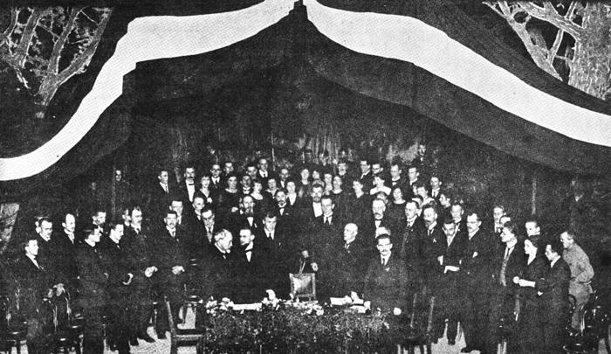
Vēsturiska fotogrāfija, kurā redzama Latvijas neatkarības pasludināšana un kuru 80.gados izdevās saglabāt , pateicoties fotogrāfam entuziastam Gunāram Janaitim, kurš izpirka šo vēsturisko apliecinājumu par savu naudu.
Tagad šī fotogrāfija atrodas vienā no Rīgas vēstures un kuģniecības muzeja zālēm. Fotogrāfija ir Latvijas valsts līdzgaitniece – leģendārajai fotogrāfa Viļa Rīdzenieka fotogrāfijai ir 102 gadi. Tā ir unikāla. “Jūs tikai iedomājieties, TĀDS kadrs!” saka Gunārs Janaitis, ar kura palīdzību izdevās saglabāt šo reto vēsturisko fotogrāfiju.
Kāds TĀDS kadrs, kur slēpjas fotogrāfijas unikālā vērtība?
Исторический фотоснимок, на котором запечатлено провозглашение независимости Латвии, в 80-х годах удалось спасти лишь благодаря энтузиасту – фотографу Гунару Янайтису, который выкупил историческое свидетельство за свои деньги.
Сейчас эта фотография украшает один из залов Музея истории Риги и мореходства. Фотография является ровесницей Латвийского государства - легендарному снимку фотографа Вилиса Ридзениекса 102 года. Она уникальна! "Вы только представьте –ТАКОЙ кадр!” - говорит Гунар Янайтис, чьими стараниями редкое историческое свидетельство удалось сохранить.
Так какой ТАКОЙ кадр, или в чем историческая уникальность фотографии?

Slide 3
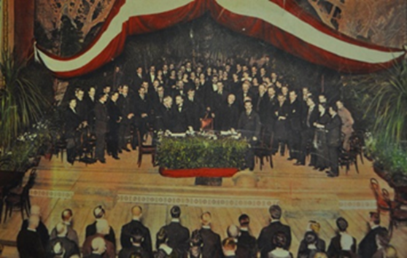
Atbilde: Kadrs – vienīgais; vienīgā fotogrāfija

Slide 4
Runa ir par vienu un to pašu fotoattēlu. Daudzus gadus fotogrāfija atradās Viļa Rīdzenieka studijas vitrīnā Vecrīgā, Vaļņu ielā 19. Līdz ar padomju varas atnākšanu to nācās paslēpt. Fotogrāfs to aizlīmēja ar papīru, kaut ko uzlīmēja virsū, kas arī ļāva saglabāt šo fotogrāfiju neskartu. Ko viņš uzlīmēja virsū?
Речь всё о том же фото.
В течение нескольких лет фотография украшала витрину студии Вилиса Ридзениекса в Старой Риге, на улице Вальню, 19. С приходом советской власти ее пришлось спрятать – фотограф заклеил снимок бумагой, а сверху что-то наклеил, что позволило сохранить фото в неприкосновенности. ЧТО же он наклеил сверху?

Slide 5
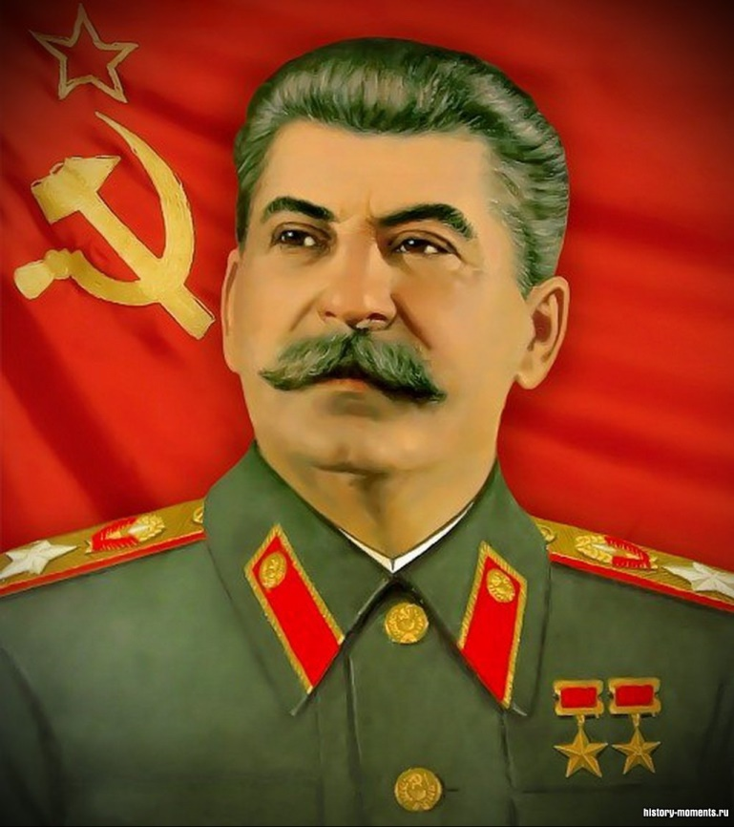
Atbilde: Staļina portretu (vadoņa portretu)

Slide 6
Staļins nomira 1953.gadā. Viņa portrets maskēšanās vajadzībām vairāk nebija vajadzīgs. Kā izdevās saglabāt fotogrāfiju?
Сталин умер в 1953 году. Его портрет в качестве маскировки был больше не нужен. Как же удалось сохранить фотографию?

Slide 7
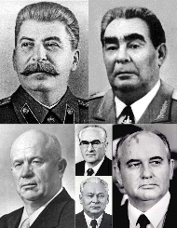
Atbilde: Mainīja vadītāju portretus
Komentārs. Laika gaitā mainījās padomju vadītāji, un mainījās arī viņu portreti. Tā bija 49 gadus, līdz iestājās Atmoda.

Slide 8
Stāsta, ka viduslaikos resursu trūkuma dēļ katram, kurš brauca uz Rīgu, ratos obligāti bija jāved daži ..... Kas?
Рассказывают, что в Средние века из-за нехватки ресурса каждый приезжавший в Ригу на телеге был обязан привозить с собой несколько... ЧЕГО?

Slide 9
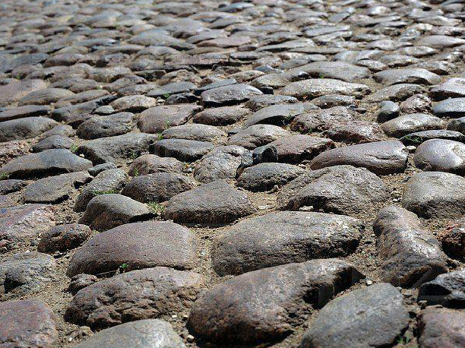
Atbilde: Akmeņi (Bruģakmeņi)
Komentārs. Latvija – līdzenumu zeme. Katrs, kurš brauca uz Rīgu, izmantoja ceļu, tāpēc ratos bija jāved akmeņi ceļu būvniecībai un remontam. Kā vēsta leģenda, Rīgas ielas ir izliktas ar akmeņiem no visām pasaules malām.

Slide 10
“Rīga – Baltijas pērle, mājīgi izkārtojusies abos Daugavas krastos. Vēl tā ir pilsēta, kurā esmu dzimis,” rakstīja Rīgā dzimušais Oļegs Artemjevs. Viņš nofotografēja Rīgu neparastā rakursā. Tādu fotogrāfiju Oļegam izdevās uzņemt, pateicoties viņa pagaidām vēl retajai profesijai, kura parādījās 20.gs. 2.pusē. Tur, kur bija uzņemta šī fotogrāfija, viņa darba laiks bija 169 diennaktis, 5 stundas un 44 sekundes. Kur tika uzņemta fotogrāfija?
"Рига – жемчужина Прибалтики, уютно расположившаяся на обоих берегах Западной Двины. А еще это город, в котором я родился", — написал уроженец Риги Олег Артемьев. Ригу он сфотографировал с необычного ракурса. Такой снимок позволила сделать Олегу его пока еще редкая профессия, появившаяся во второй половине 20 века. Там, где был сделан снимок, время его работы составило 169 суток 05 часов 05 минут 44 секунды.
Где был сделан снимок?

Slide 11
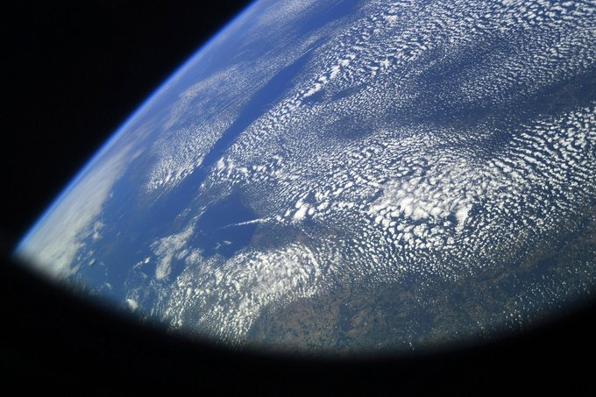
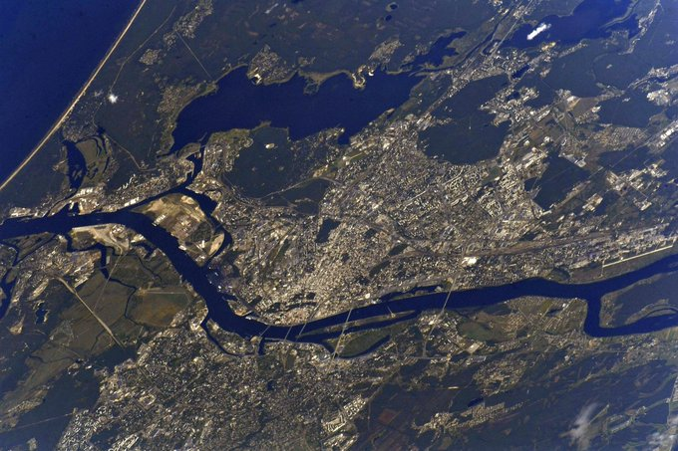
Atbilde: Kosmosā (no kosmosa, SKS)

Slide 12
Parasti uz zīmēm, kas aizliedz dzīvnieku pārvadāšanu transportlīdzekļos, attēlots suns. Kādā no Kazahstānas pilsētām autobusos var sastapt arī zīmi, kurā nosvītrots kāds cits dzīvnieks. Nosauc šo dzīvnieku!
Обычно на знаках, запрещающих наличие животных в транспорте, изображены собаки. В автобусах одного из городов Казахстана можно встретить также знаки, на которых перечёркнуто другое животное. Назовите это животное.

Slide 13
Atbilde: Zaķis

Slide 14
Ko rakstnieks Cvetans Angelovs nosauca par “sniega armijas šķēpiem”?
Что писатель Цветáн Ангéлов назвал «копьями снежной армии»?

Slide 15
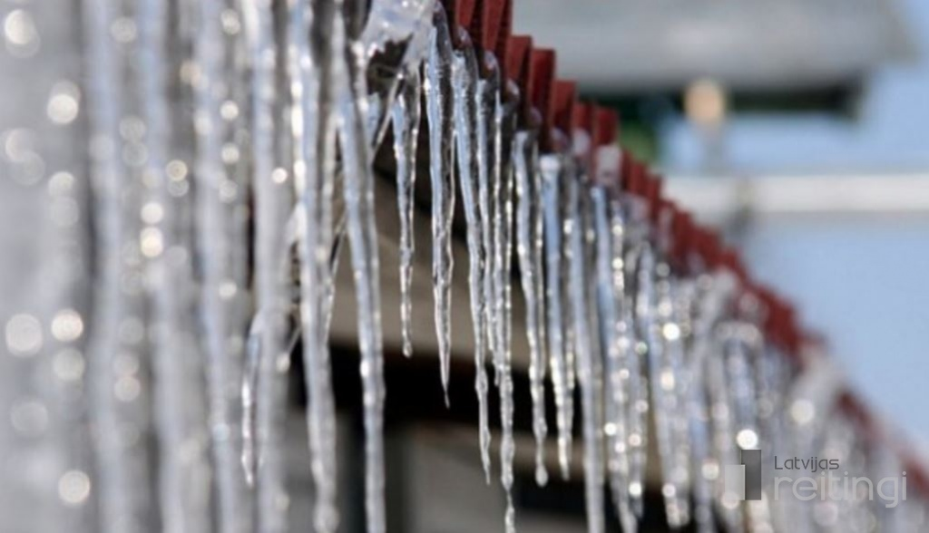
Atbilde: Lāstekas

Slide 16
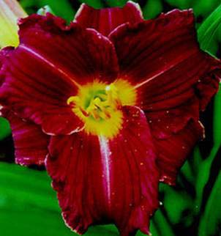
Liliju šķirni, kuru jūs redzat attēlā, sauc “TĀDA sarkanā”. Kāda TĀDA?
Сорт лилейника, который вы видите на картинке, называется "ТАКОЙ красный". Какой ТАКОЙ?

Slide 17
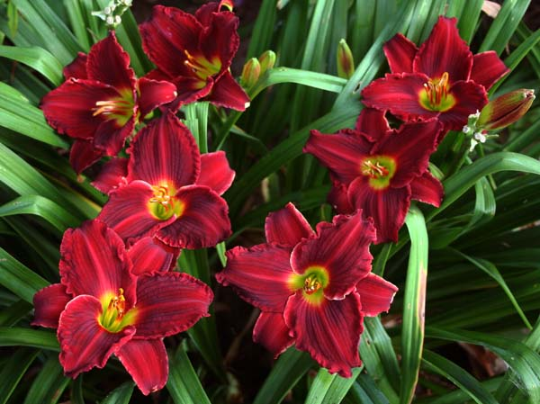
Atbilde: Latvijas (LATVIAN RED)

Slide 18
Uz Latvijas specvienības kaujinieku krūšu nozīmītes attēlots X uz spārna fona. Kas tur ir attēlots?
На нагрудном знаке бойцов спецназа Латвии изображен ИКС на фоне раскрытого крыла. Что же там изображено?

Slide 19
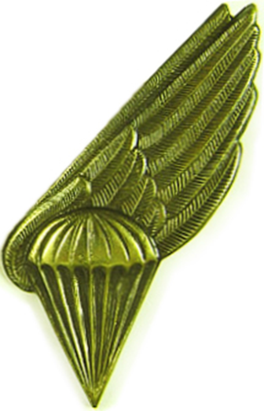
Atbilde: Zeltīts izpletnis.
Uz Latvijas specvienības kaujinieku krūšu nozīmītes, kuru piešķir pēc 50 lēcieniem, attēlots zeltīts izpletnis.

Slide 20
Tas ir aktuāls jautājums tieši šogad. 2001.gada aprīlī pūlis latviešu devās pie ASV vēstniecības Rīgā, lai noliktu ziedus un izteiktu savu līdzjūtību, bet jau 2003.gada maijā nesa ziedus pie Krievijas vēstniecības Rīgā. Ar kādu notikumu tas ir saistīts?
Очень актуальный для нынешнего года вопрос!
В апреле 2001 года толпа латышей направилась к посольству США в Риге, чтобы возложить цветы и выразить свое сочувствие. А в мае 2003 года цветы несли уже к посольству России в Риге. В связи с каким событием?

Slide 21
Atbilde: Tas ir saistīts ar Latvijas izlases uzvaru hokejā (šogad notiks Pasaules čempionāts)
Komentārs. Latviešu fanātiem ir tradīcija nest ziedus pie to valstu vēstniecībām, kuras hokejā zaudēja Latvijas izlasei. 2001.gadā Latvija vinnēja ASV ar skaitu 2 : 3, bet 2003.gadā uzvarēja Krieviju ar skaitu 2 : 1

Slide 22
Frīdrihs Canders ir Rīgas zinātnieks, kurš izstrādāja reaktīvos dzinējus un kosmisko lidojumu teoriju. Ar kuras puķes nosaukumu sakrīt reti sastopamais viņa meitas vārds?
Фридрих Ца́ндер – рижский учёный, разрабатывавший реактивные двигатели и теорию космических полётов. С названием какого цветка совпадает редкое имя его дочери?

Slide 23
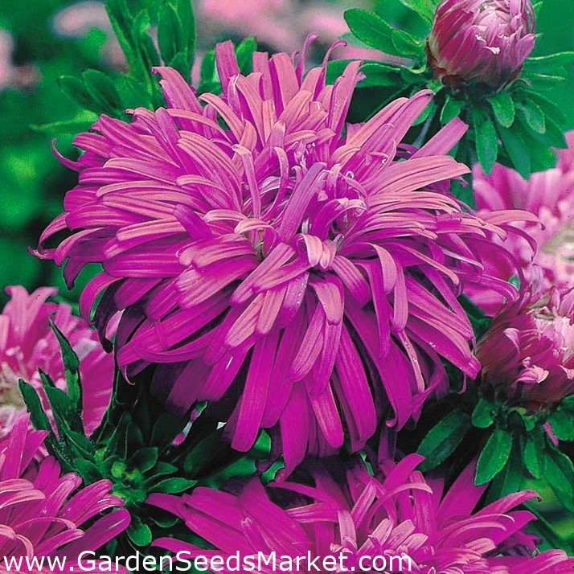
Atbilde: Astra (ko nozīmē «zvaigzne»)

Slide 24
69 gadus vecā korejiete Cha Sa Sung kļuva par nacionālo varoni viņas nelokāmā rakstura dēļ un saņēma dāvanu no Hyundai uzņēmuma, jo 2010. gadā pēc vairāk nekā deviņi simti mēģinājumiem piecu gadu laikā, viņa beidzot saņēma ... Ko?
69-летняя кореянка Чха Са Сун за несгибаемость характера стала национальной героиней и получила подарок от компании "Хюндай". А всё потому, что в 2010 году после более чем девятисот попыток за пять лет она наконец-то получила... Что?

Slide 25
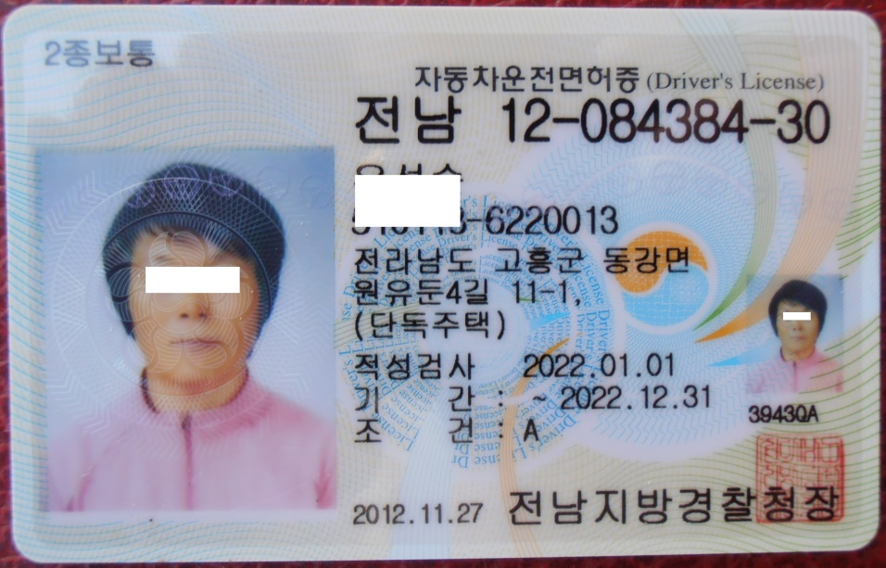
Atbilde: Autovadītāja apliecību

Slide 26
Informācijas avoti:
https://varlamov.ru/2727567.html
https://kazachka07.livejournal.com/51521.html
https://lv.sputniknews.ru/Latvia/20180909/9341121/oleg-artemev-riga-kosmos.html
https://s-spravki.ru/transportnye/gde-oplatit-shtraf-za-bezbiletnyj-proezd.html
https://kykymber.ru/stories.php?story=2138
https://www.reitingi.lv/ru/news/sabiedriba/118813-sosuljki-na-vasej-krise-opasni-dla-okruzajsih-straf-do-1500-evro.html
http://www.hederagardens.lv/pages/index.php?l=lv&id_section=2&id_subsection=16&id_subsubsection=39
http://www.worldmilitary.org/ru/latvia/nagrady/znaki_otlichiya/znaki_voorugennyh_sil/znaki_klassnyh_spetsialistov/LV-ZNKS-00001
http://www.nytimes.com/2001/05/24/world/riga-journal-what-s-maroon-and-white-and-proud-all-over.html
http://www.russianhockey.us/cgi/ultimatebb.cgi?ubb=pr

